Slide 1
Packet Tracer基本使用

Slide 2
简介
Packet Tracer官网：https://www.packettracernetwork.com/
简要功能介绍：l03b-Packet Tracer.pdf

Slide 3
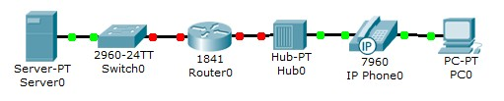
任务一
1. 建立简单拓扑图；
(a)
一台服务器
一台 2960 交换机
一台 1841 路由器
一台集线器
一部 IP 电话
一台 PC
使用自动连接方式连接设备

Slide 4
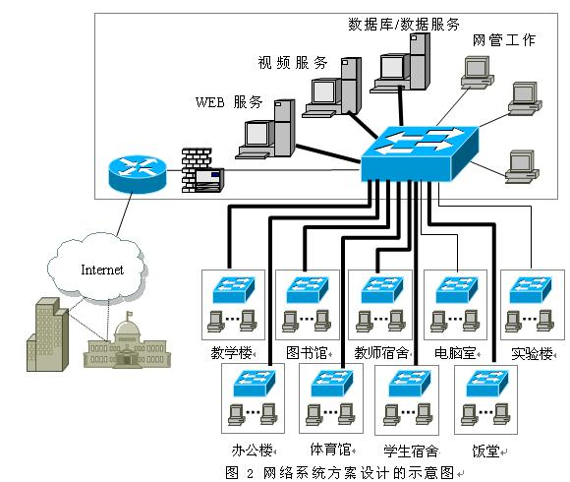
(b)
网络信息中心
数据库服务器
网管工作站
Web服务器
邮件服务器
光缆
双绞线
路由器
防火墙
光缆
万兆
交换机
光缆
光缆
双绞线
光缆
光缆
双绞线
千兆
交换机
百兆
交换机
教学楼
图书馆
化学楼
物理楼
实验室

Slide 5
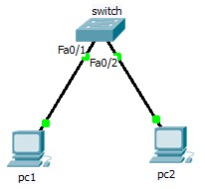
任务二
1. 利用一台型号为2960的交换机将2台pc机互联组件一个小型局域网；
2. 分别设置pc机的IP地址；
3. 验证pc机间可以互通。

Slide 6
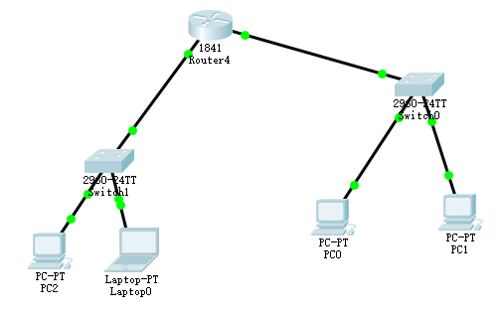
任务三
1. 利用一台路由器，两台交换机和3台pc、1台笔记本，建立一个网络；
2. 分别设置pc机的IP地址；
3.验证pc机间可以互通。

